Slide 1
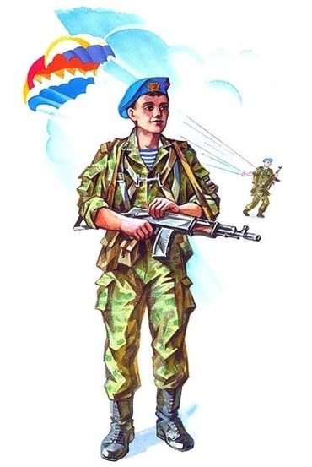
Отчёт
о проведении месячника
ДЕНЬ
ЗАЩИТНИКА ОТЕЧЕСТВА
МОУ «Фоминская ООШ»
Кукушкина В.Г. учитель физической культуры

Slide 2
№ | Дата проведения | Название мероприятия | Ответственные
1. | 01.02.2023 | Церемония открытия месячника защитникам Отечества | Пшеницина К.В. советник
2. | 03.02.2023 | Конкурс чтецов «Если мы войну забудем» | Немшанова Г.А, Шмакова Г.Л уч-ля литературы
3. | 06.02.2023 | Оформление боевого поста «Сегодня ученик-завтра солдат!» | Колотова А.А. библиотекарь
4. | 06.02-10.02 | Акция «Мы помним! Мы гордимся!» (сувениры детям войны и труженикам тыла | Брянцева Е.Л, Шмаков Г.В учителя технологии
5. |  | Акция «Письмо солдату» поздравление военнослужащих | Немшанова Г.А, Шмакова Г.Л уч-ля русского яз
6. | 06.02.2023 | «Бессмертный полк» | Кукушкина В.Г и Колотова А.А.
7. | 01.02-10.02 | Выставка детского творчества (рисунки, поделки) | Колотова А.А, Брянцева Е.Л, Шмаков Г.В
8. | 14.02.2023 | Спортивная эстафета «Лучше папы-друга нет» | Кукушкина В.Г.(учитель физ-ры) и нач кл
9. | 15.02.2023 | Викторина «Калейдоскоп мужества» | Боталова В.А., Кукушкина В.Г. учитель
10. | 15.02-17.02 | Акция «Цветы на снегу» возложение цветов к обелиску | Кукушкина В.Г.(учитель физ-ры), Колотова А.А. библиотекарь
11. | 17.02.2023 | «Лыжня России» | Кукушкина В.Г.(учитель физ-ры)
12. | 10.02-17.02 | Кл часы. Уроки мужеств, уроки памяти а и гражданственности | Классные руководители
13. | 20.02.2023 | Смотр строя и песни | Кукушкина В.Г.(учитель физ-ры) и кл. рук
14 | 21.02.2023 | Военно-спортивная игра «Зарница». Закрытие | Кукушкина В.Г учитель физ-ры и кл рук
15 | 27.02.2023 | Закрытие месячника посвящённого Дню Защитников Отечества | Кукушкина В.Г учитель физ-ры

Slide 3
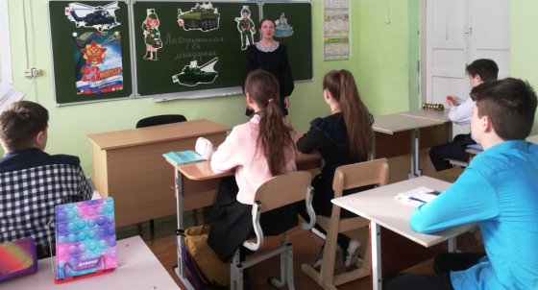
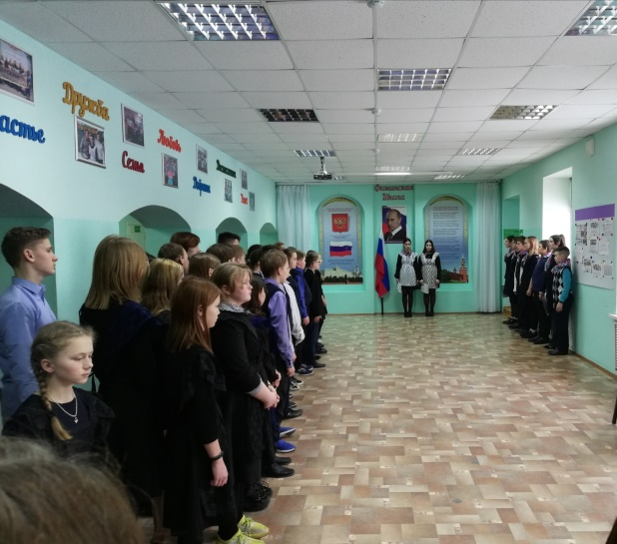
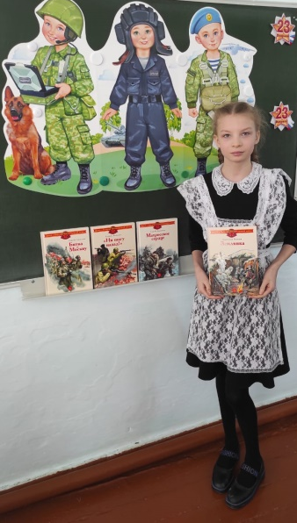
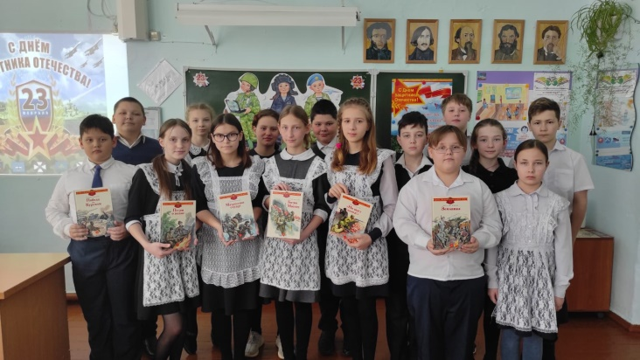
Церемония открытия месячника
Защитникам Отечества
Конкурс чтецов
«Если мы войну забудем»
01.02.2023. На линейке объявили план мероприятий проведения Месячника защитников Отечества.
178 чел
03.02.2023. В классах провели конкурс чтецов, самые активные были награждены.
Немшанова Г.А, Шмакова Г.Л уч-ля литературы

Slide 4
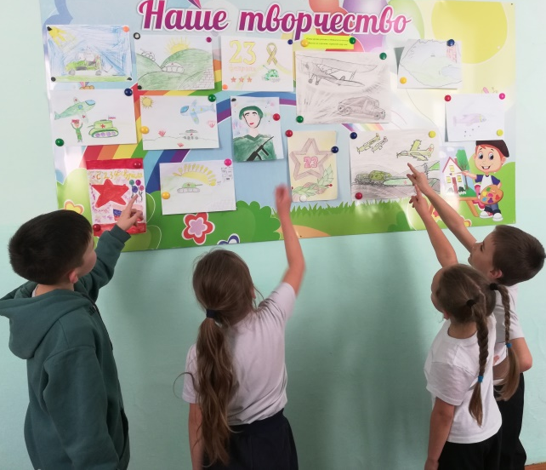
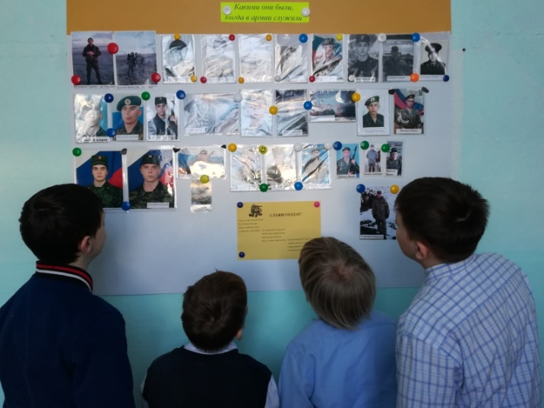
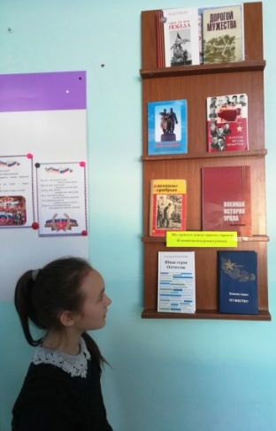
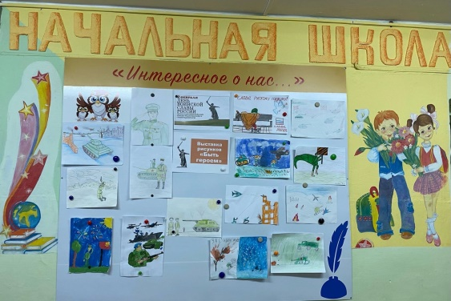
«Сегодня ученик-завтра солдат!»
06.02.2023
Колотова А.А. педагог-библиотекарь, Пшеницина К.В. Советник по воспитательной работе

Slide 5
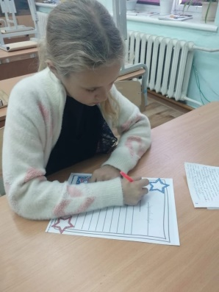
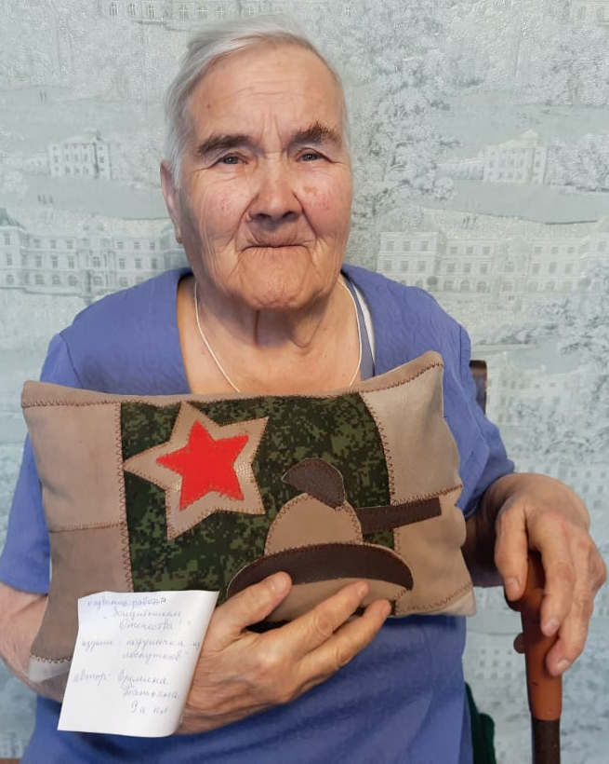
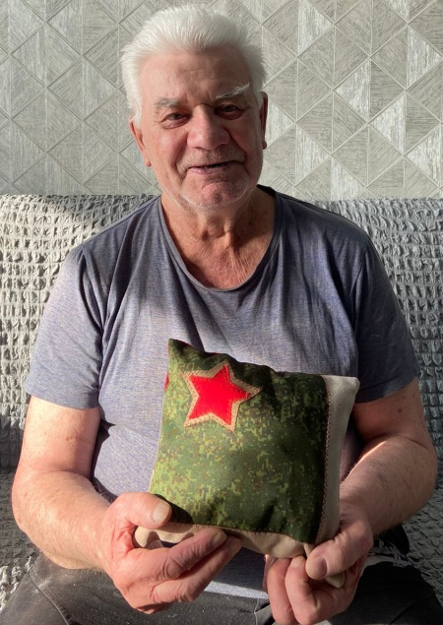
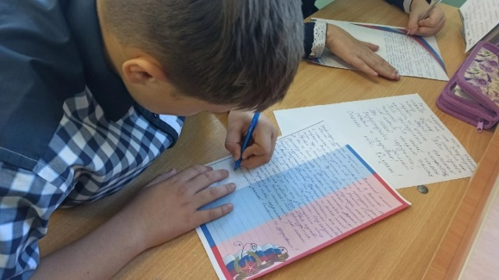
Акция
«Мы помним! Мы гордимся!»
(сувениры детям войны и труженикам тыла
Акция
«Письмо солдату» поздравление военнослужащих
Гусарова
Галина Агафангеловна
дитя войны
Буланов
Рудольф Васильевич
дитя войны
78 чел
06.02-10.02. 2023
Брянцева Е.Л учитель технологии

Slide 6
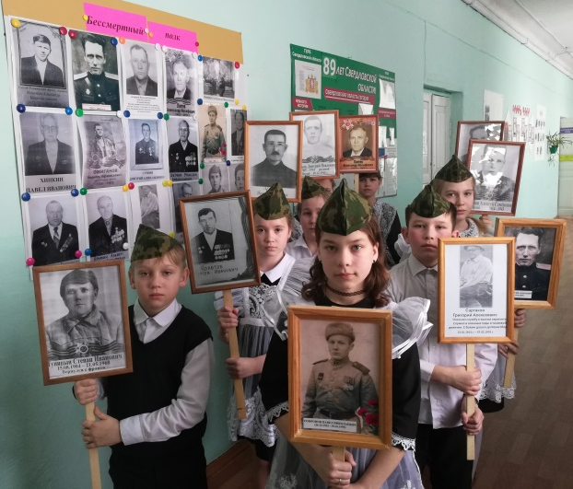
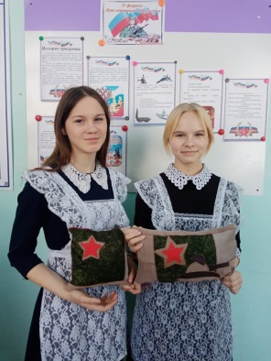
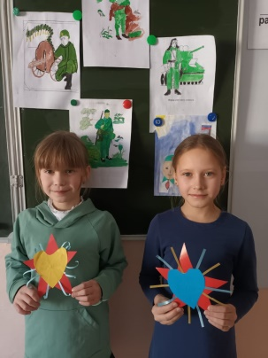
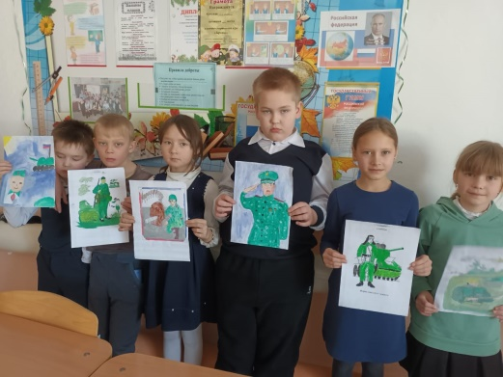
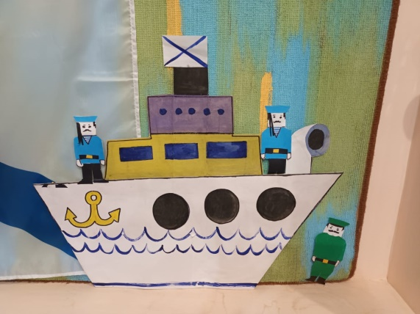
«Бессмертный полк»
Выставка детского творчества
(рисунки, поделки)
Кл рук Гусарова Н.А. рассказала ребятом о бессмертном полке и закончила свою беседу словами из песни: Течет река бессмертного полка По улицам, проспектам, по стране Шагают в ряд с портретами в руках Потомки победителей в войне. На старых фото вечно молодые Свою оставив вахту в небесах Шагают предки с нами как живые Течет река бессмертного полка И с фотографий лица как с иконы Не закрывая глаз, на нас глядят. (Олег Газманов)

Slide 7
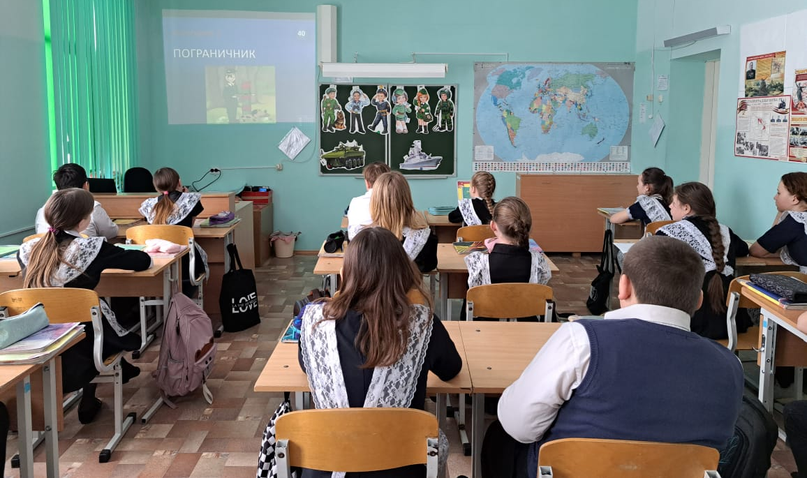
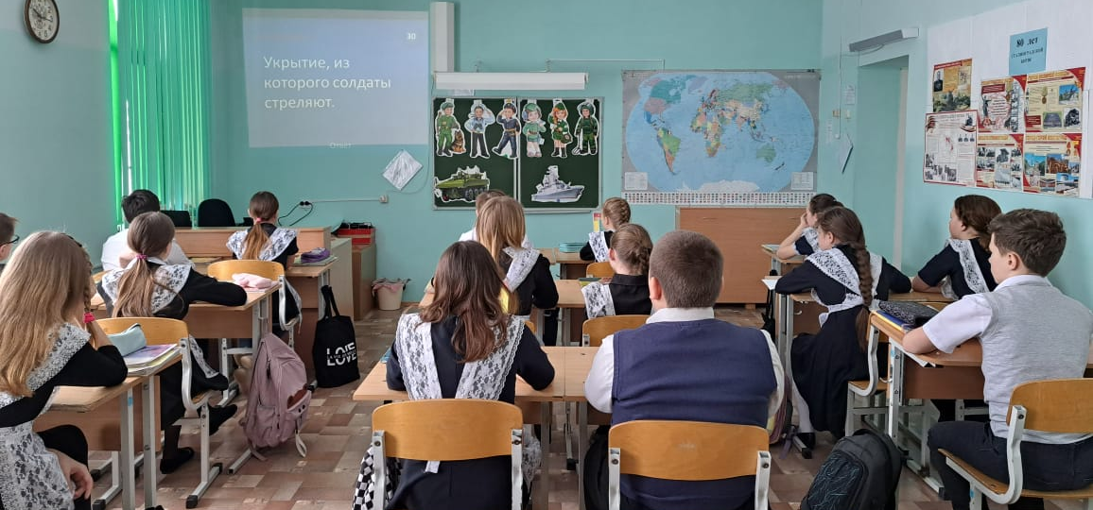
Викторина «Калейдоскоп мужества»
15.02.2023
20 чел
Боталова В.А., Кукушкина В.Г. учитель

Slide 8
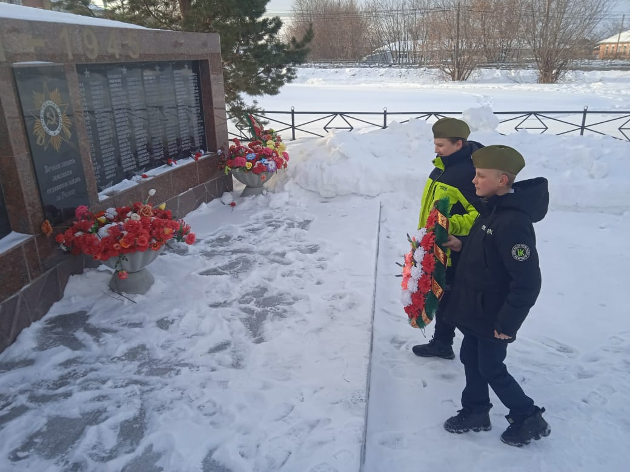
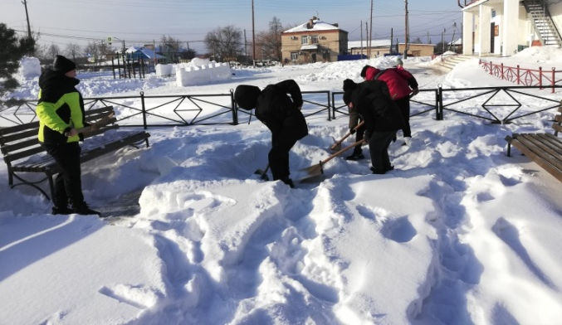
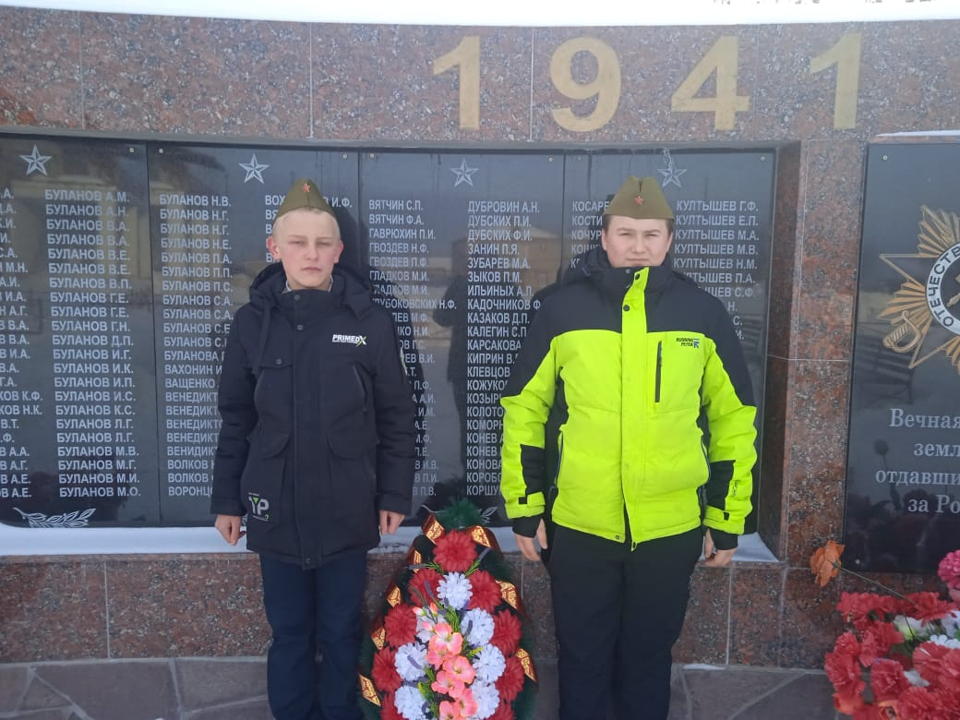
Уборка территории у обелиска
Акция
«Цветы на снегу»
Возложение цветов к обелиску
Приняли участие 50 человек из разных классов.
Кукушкина В.Г. учитель физ-ры, Колотова А.А. педагог- библиотекарь

Slide 9
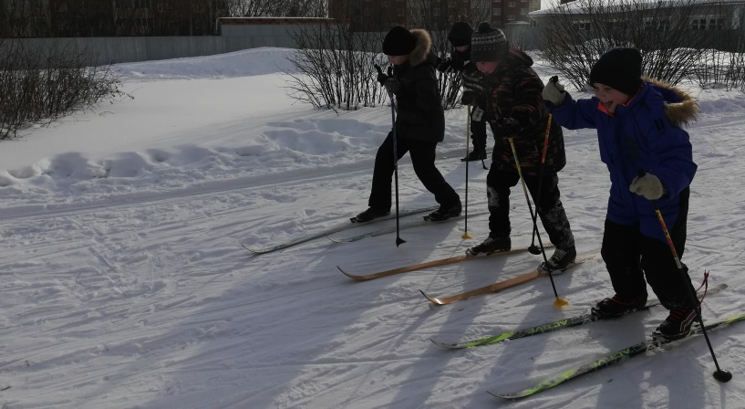
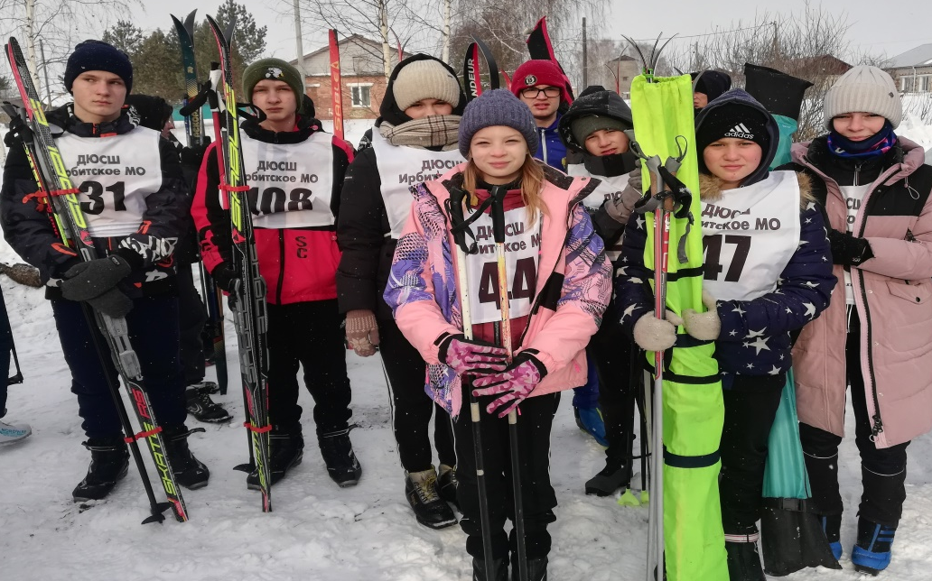
«Лыжня России»
17.02.2023
77 чел
Кукушкина В.Г.(учитель физ-ры)

Slide 10
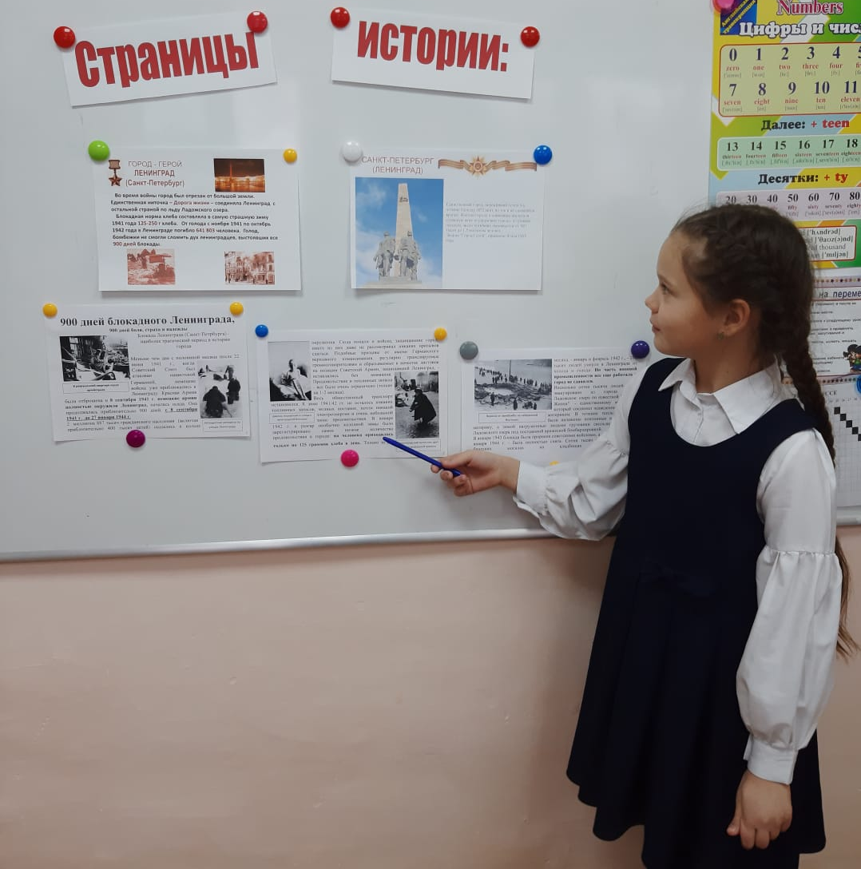
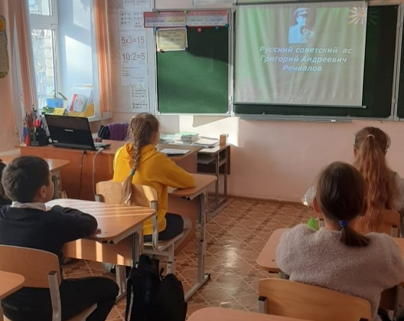
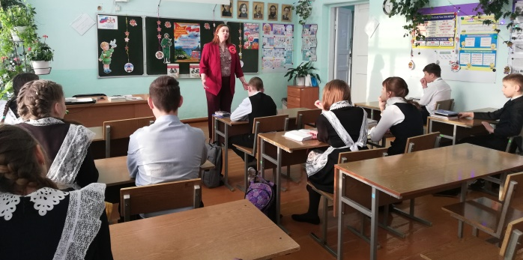
Кл часы. Уроки мужеств. Уроки памяти и гражданственности
10.02-17.02
В классах прошли кл часы, где ребятам рассказали о военном времени, о героях войны, тружениках тыла. О тех кто сейчас воюет за мирное небо.
120 чел
Классные руководители

Slide 11
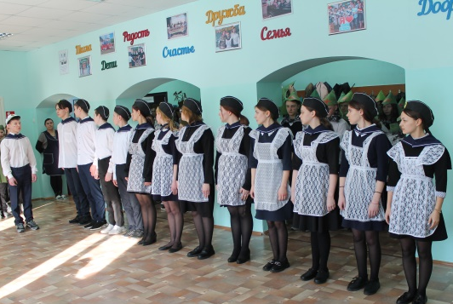
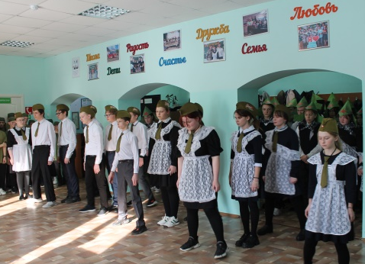
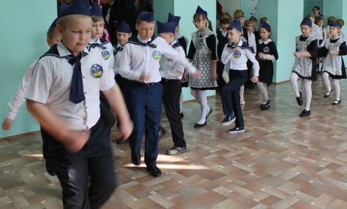
Смотр строя и песни
20.02.2023
170 чел
23 февраля – День Защитников Отечества! Этому знаменательному дню посвящается наш конкурс. Сегодня, как и в былые времена, наша Российская Армия славится своими воинами. ... В нашей школе конкурс «Смотр строя и песни» проводится по сложившейся традиции ежегодно перед 23 февраля. Сегодня мы надеемся, каждый участник постарается показать свои только самые положительные качества – ответственность, умение слаженно работать в коллективе, любовь к Родине, готовность встать на её защиту в случае необходимости…

Slide 12
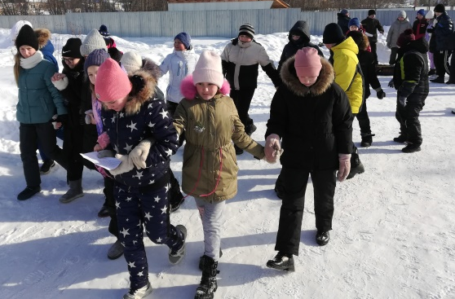
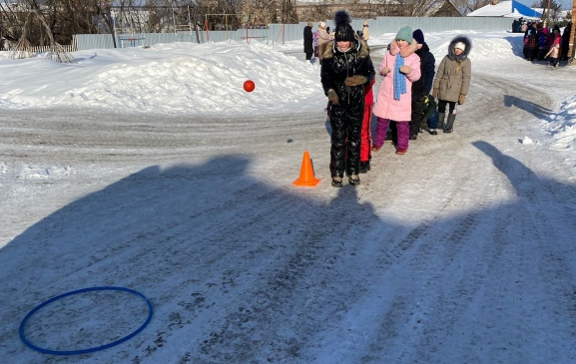
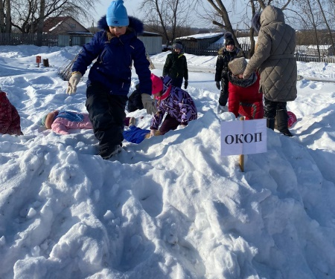
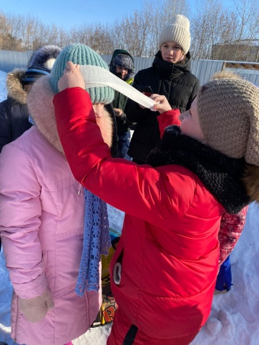
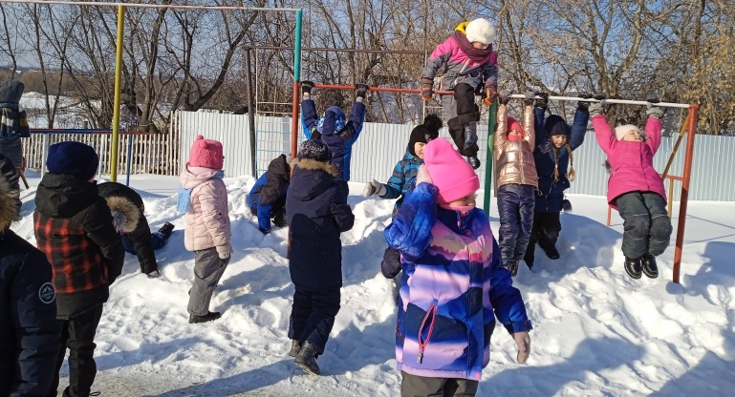
Военно-спортивная игра «Зарница».
21.02.2023
182 чел

Slide 13
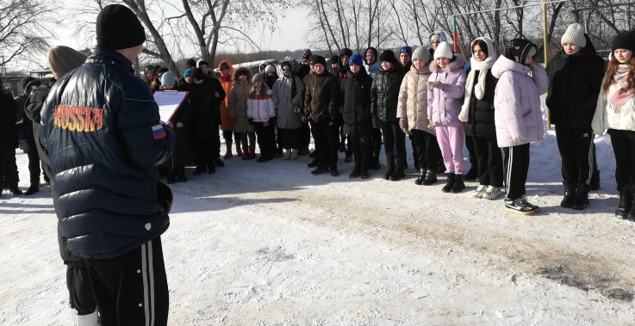
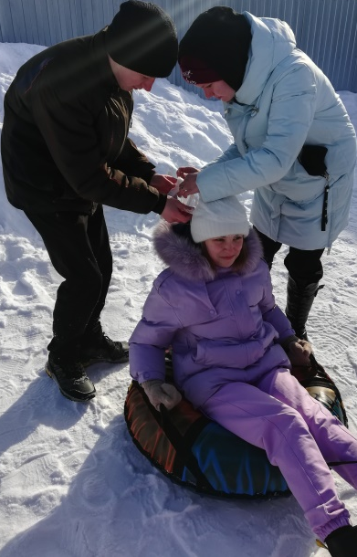
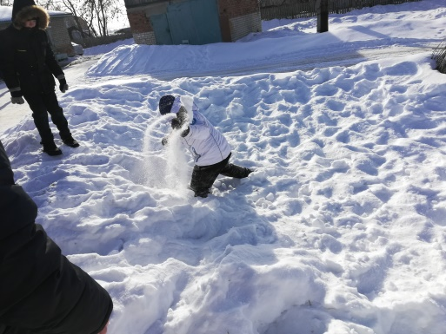
Цель игры: формировать интерес к занятиям физической культурой.
Задачи: - Познакомить детей с военно-патриотической игрой «Зарница», закреплять знания детей о воинских специальностях, родах войск.
Кукушкина В.Г учитель физ-ры и кл рук

Slide 14
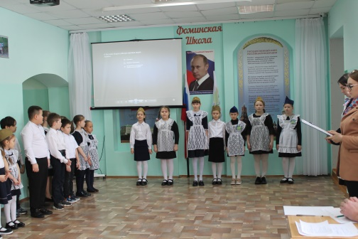
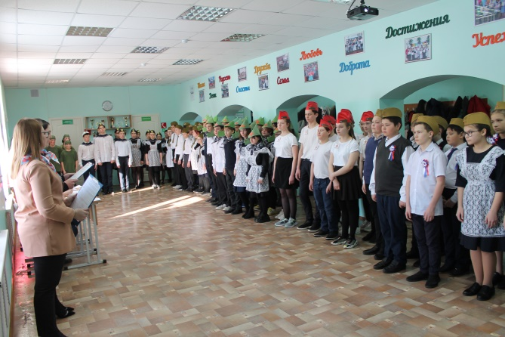
Спасибо, за внимание!
Желаем всем мирного неба над головой
27.02.2023
Закрытие месячника посвящённое
Дню
ЗАЩИТНИКА ОТЕЧЕСТВА
Кукушкина В.Г учитель физ-ры

